Slide 1
КУЛЬТУРА СРЕДНЕВЕКОВОГО ЗАПАДА
«Мир идей» Средневековья.

Slide 2
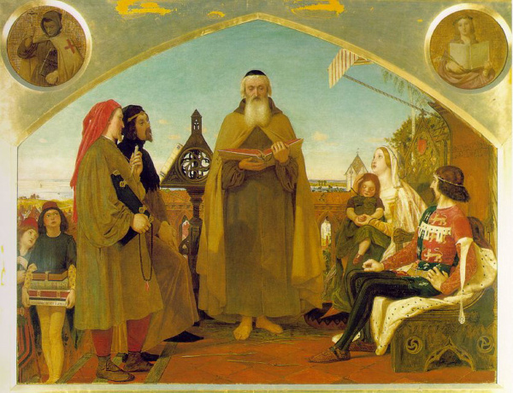
«Мир идей» средневековой Европы был неразрывно связан с христианской религией. В условиях отсутствия достоверных научных знаний о природе христианство предлагало людям стройную систему представления о мироздании. Эта картина мира основывалась на полном противопоставлении Бога и природы, неба и земли, души и тела. Так как мир являлся своеобразной ареной противоборства небесных и адских сил, все были абсолютно уверены в возможности чудес. Отсюда строгое соблюдение религиозных обрядов, которые должны были помочь человеку властвовать над природой.

Slide 3
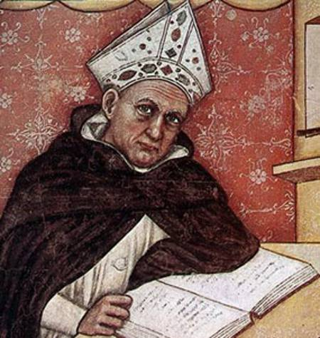
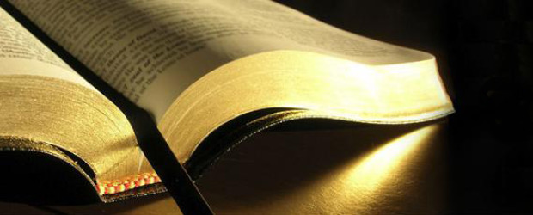
Царицей всех наук считалась теология (учение о Боге, богословие), но она была достоянием избранных - духовной элиты общества, отличавшейся ученостью, знанием древних языков. Теологи объясняли мир с позиций христианства, комментировали Библию, писали и философские труды. И хотя традиционная философия считалась в те времена "служанкой богословия", она все же интересовала теологов, в особенности античная философия.

Slide 4
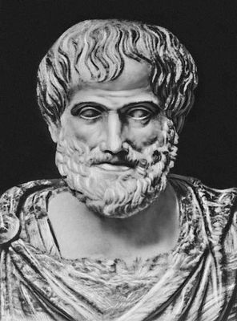
В частности, мысль древнегреческого философа Аристотеля о том, что человек может познать окружающий мир с помощью разума, нашла отражение в рано появившихся в западноевропейском богословии идеях, согласно которым путь к Богу лежит через познание сущности человека и природы.

Slide 5
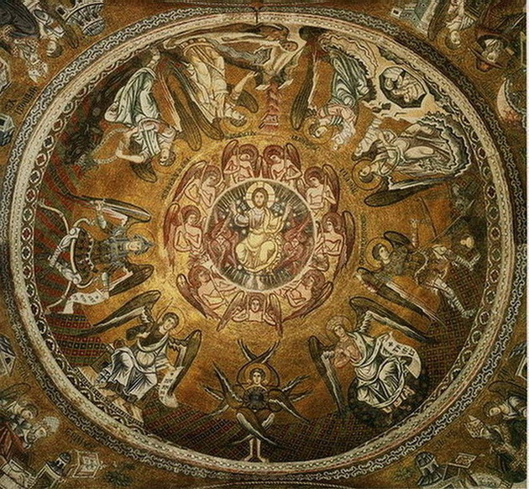
Считалось, что «Град небесный» выстроен в соответствии с иерархией его обитателей. Выше всех находится Бог, ниже — апостолы, архангелы, ангелы и другие небесные существа. Эту иерархию повторяют и обитатели «Града земного»: папа, кардиналы, священники и простые миряне. Церковь учила, что все удовольствия земной жизни представляют собой обман, ибо мир есть арена проделок сатаны. Главное назначение человеческой жизни — подготовка к загробной жизни.

Slide 6
Между небесным и земным мирами существует невидимая лестница, по которой люди стремятся попасть в рай. Ангелы помогают праведникам достичь желаемой цели, грешники же попадают в ад.
Церковь проповедовала основы христианской морали, следование которым позволило бы человеку надеяться на спасение. Она порицала людей за стремление к наживе, противопоставляя этому пороку идеалы бедности и аскетизма - ограничение или подавление чувственных желаний, добровольное перенесение боли, страданий .

Slide 7
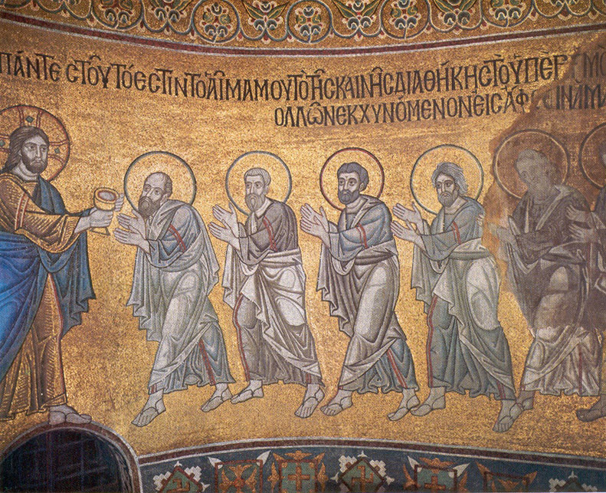
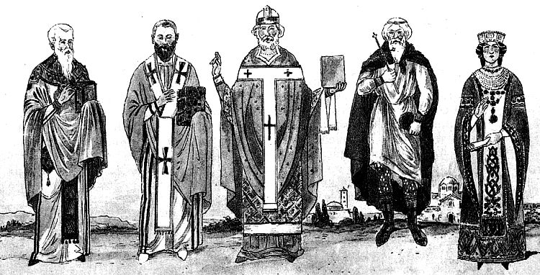
Отстаивая идею равенства всех людей перед Богом, церковники вместе с тем делили верующих на духовенство и мирян. Духовенство отличалось особым качеством — священством, которое шло от самого Христа и передавалось из поколения в поколение во время специального обряда. Считалось, что верующие были не способны самостоятельно отыскать пути к спасению. Спасение душ верующих могло быть только в лоне церкви. Поэтому Библия была для рядовых мирян запретна, толковать ее дозволялось только священнослужителям.

Slide 8
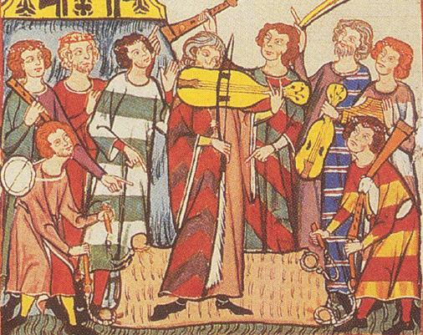
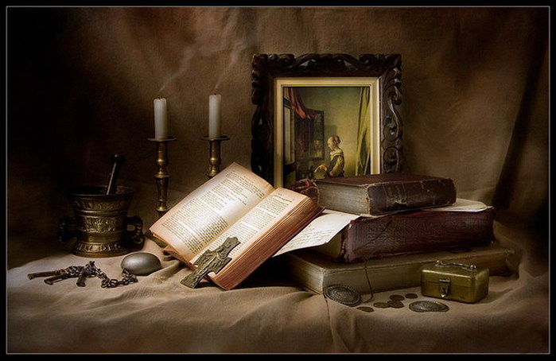
Наряду с религиозными идеалами в средние века существовали и иные - их носителями были народная культура и светская литература. Хранители народной культуры - бродячие актеры. Церковь боролась с ними, как и с массовыми зрелищами вообщем, но не могла искоренить ни память о древних языческих праздниках, ни уличные танцы и представления, ни народную культуру в целом.
Постепенно отношение церкви к народной культуре становилось терпимее. Церковь признала, что взрывы необузданного, "мирского" веселья необходимы как своего рода клапан для выхода энергии.

Slide 9
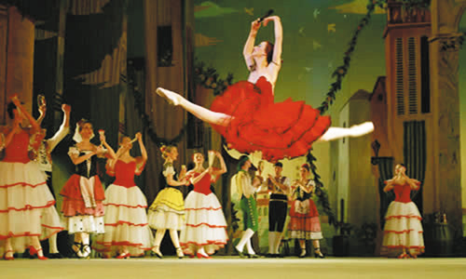
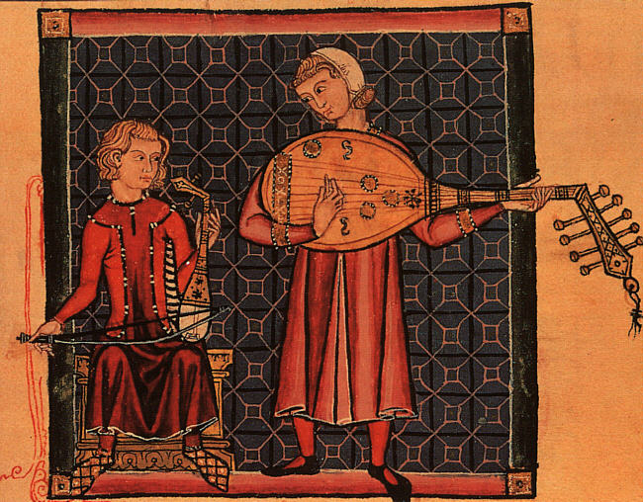
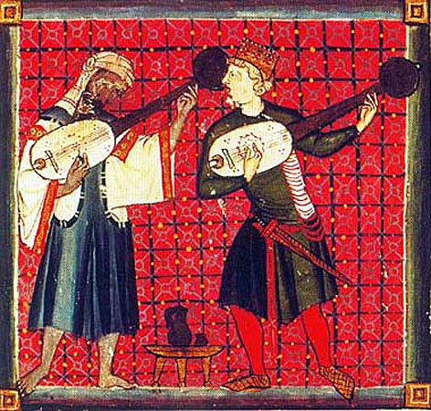
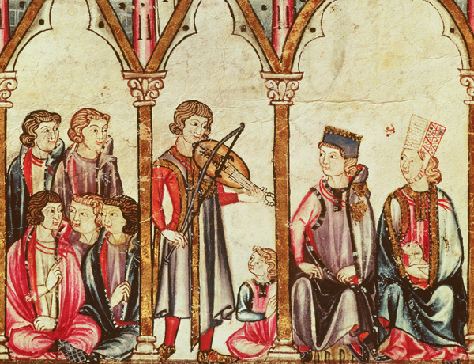

Slide 10
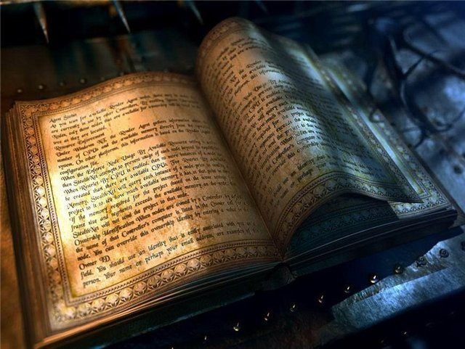
Светская литература средневековья во многом опиралась на традиции устного народного творчества. Возникший еще в древности эпос продолжал развиваться и в средние века, приобретая феодально-рыцарские черты, проникаясь светскими идеалами. На юге Франции, в Провансе, в XII в. расцветает поэзия трубадуров, прославляющих любовь к Прекрасной Даме, радости плотской жизни, красоту земного мира.
Светская лирика затем распространилась и в других странах Западной Европы. Зародились и новые жанры светской литературы, в частности рыцарский роман. Конечно, светское начало в культуре не могло в ту эпоху разрушить христианское мировосприятие. И всё же земные идеалы всё увереннее входили в систему ценностей западноевропейского средневековья.

